Slide 1

도와줘! 소융봇
소융대 학과 조교와 학생들을 위한 챗봇 및 관리 서비스 개발
한동일 교수님
디지털 콘텐츠학과 이종민 (15011140)
디지털 콘텐츠학과 허균 (15011145)
디지털 콘텐츠학과 홍은호 (15011157)
자기주도 창의전공 Ⅰ, Ⅱ (6학점)
-1-
2020년 2학기 창의학기제 최종성과보고회
Notes:
안녕하세요 도와줘 소융봇 발표를 맡게된 MFAM팀 홍은호라고 합니다.

Slide 2
목차
WHAT
도와줘 소융봇이 무엇인가요?
소융봇 서비스 구조도
WHY
소융봇이 왜 필요할까요?
HOW
소융봇 핵심기능 프로세스
참여 학생별 총 학습 및 성과
소융봇 시연 영상
-2-
Notes:
먼저 발표 순서는 다음과 같습니다.

Slide 3


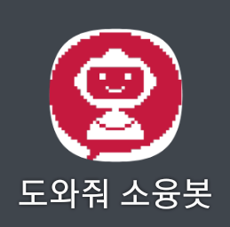
WHAT 도와줘 소융봇이 무엇인가요?
학생 (챗봇 이용자)
조교 (챗봇 관리자)
도와줘 소융봇은 소프트웨어 융합대학 학생과 조교를 대상으로 시행되는 카카오톡 챗봇 서비스 입니다
학생들에게 학과정보를 제공하고 학과조교의 업무 부담감을 줄여 주기 위해 만들어졌습니다
-3-
Notes:
도와줘 소융봇은 소프트웨어 융합대학 학생과 조교를 대상으로 시행되는 카카오톡 챗봇 서비스 입니다
학생들에게 학과정보를 제공하고 학과조교의 업무 부담감을 줄여 주기 위해 만들어졌습니다

Slide 4










WHAT 소융봇 서비스 구조도
안드로이드
REST API
챗봇
서버
REST API
웹
REST API
데이터베이스
-4-
Notes:
다음으로 소융봇 서비스 구조에 대해 알아보겠습니다. 크게 학생들이 사용하게 될 챗봇, 서비스를 연동해주는 서버와 데이터베이스, 마지막으로 조교들이 사용하게 될 웹과 안드로이드로 구성됩니다.

Slide 5
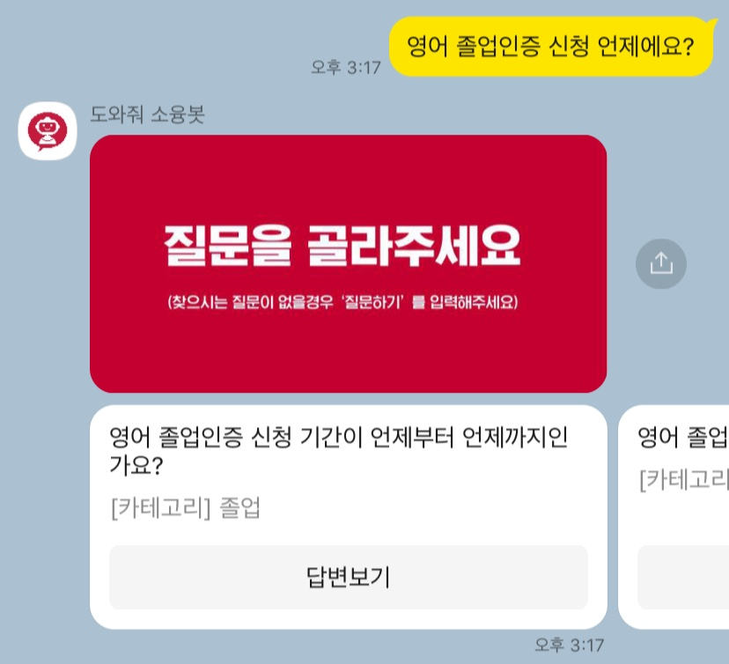
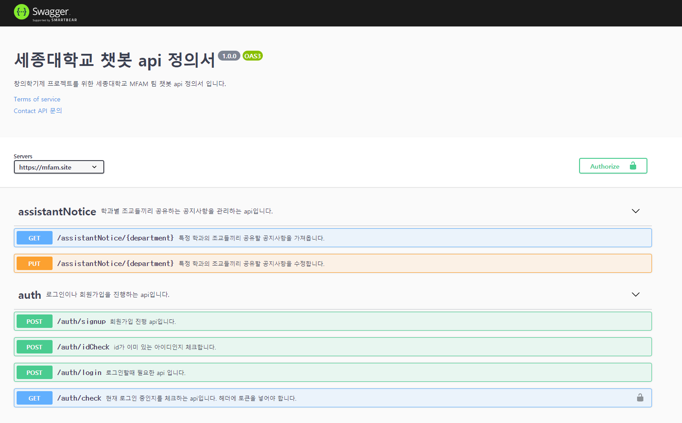
WHAT 도와줘 소융봇이 무엇인가요?
챗봇
서버
-5-
Notes:
다음은 간단한 플랫폼 별 UI입니다.

Slide 6

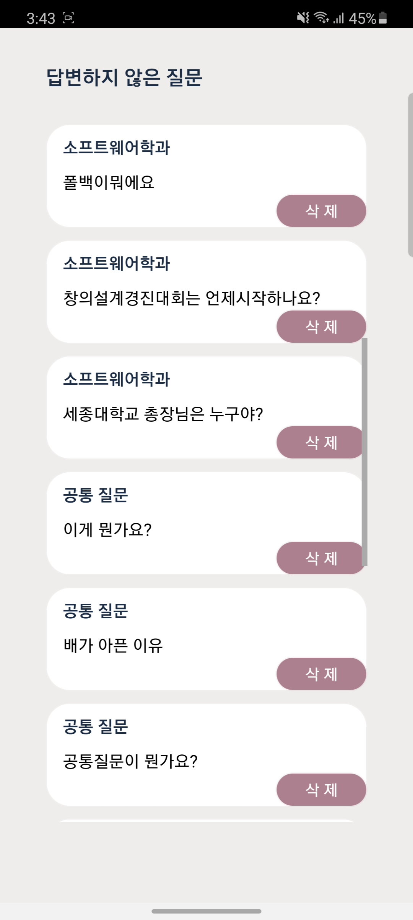
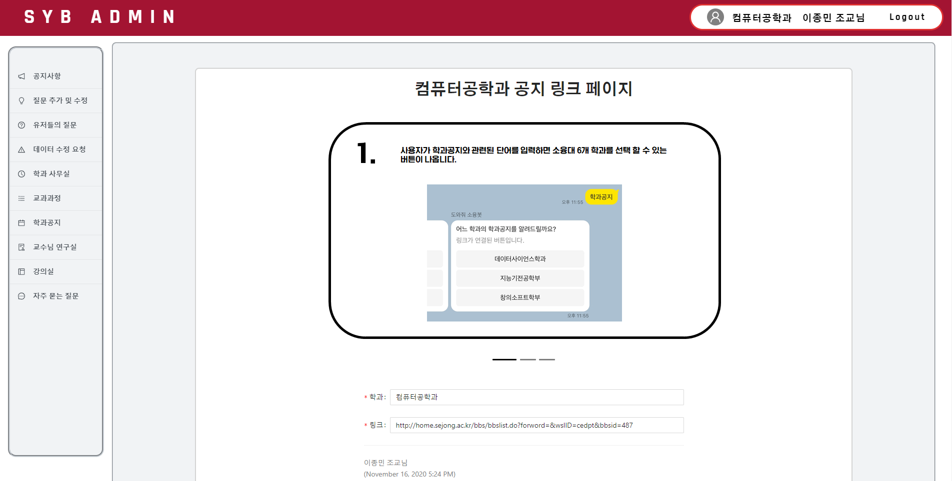
WHAT 도와줘 소융봇이 무엇인가요?
조교용 어플
조교용 웹
-6-

Slide 7
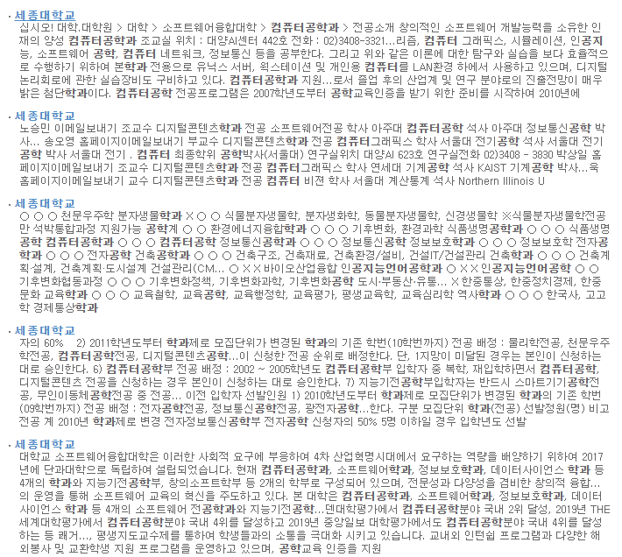
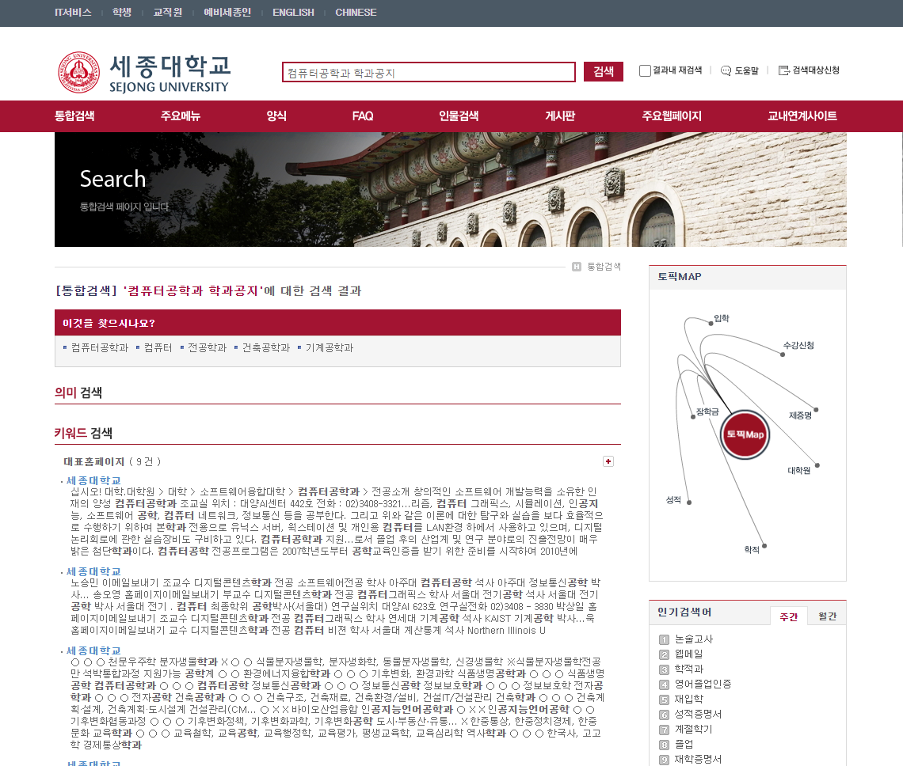
WHY 소융봇이 왜 필요할까요?
1. 교내 학과 홈페이지의 찾기 힘든 검색 구조
(학교홈페이지에서 ‘컴퓨터공학과 학과공지’ 검색결과)
단순하게 일치되는 단어만 보여주기 때문에
가독성이 떨어지고 원하는 정보는 나오지 않음
-7-
Notes:
다음으로는 소융봇이 필요한 첫번째 이유입니다. 현재 세종대학교 페이지에서는 검색기능이 제대로 활성화 되어있지 않고 단순하게 일치되는 단어만 보여주기 때문에 가독성이 떨어지고 원하는 정보는 나오지 않습니다.

Slide 8
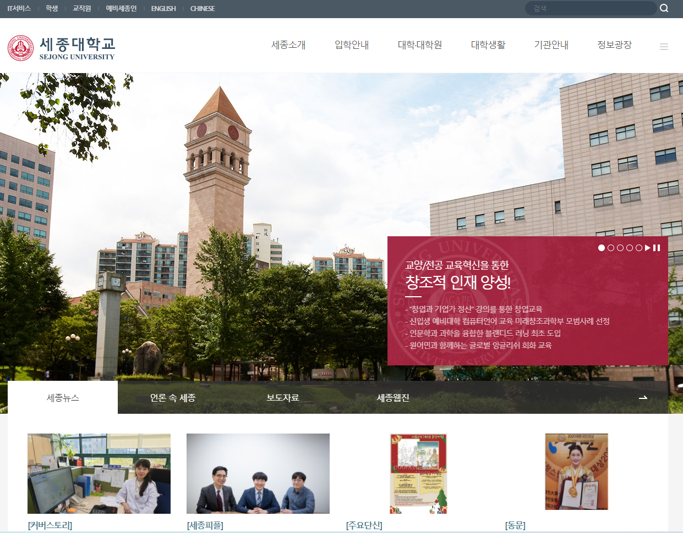
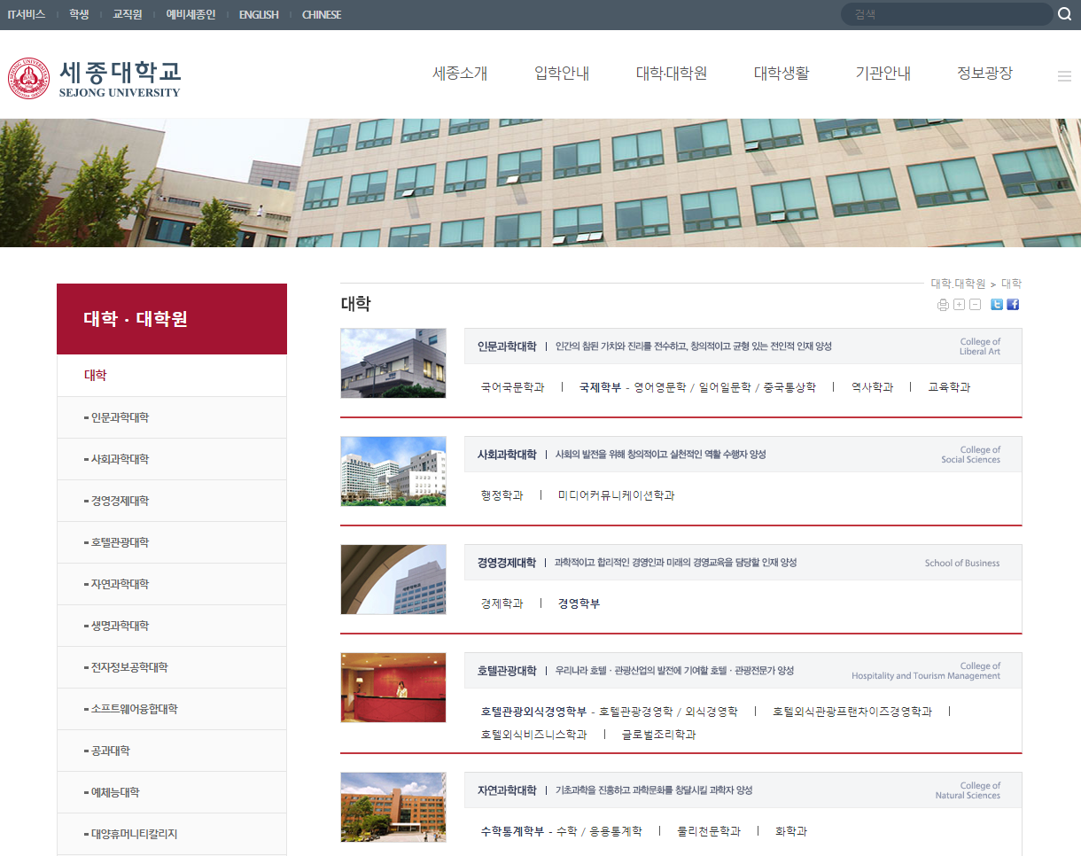

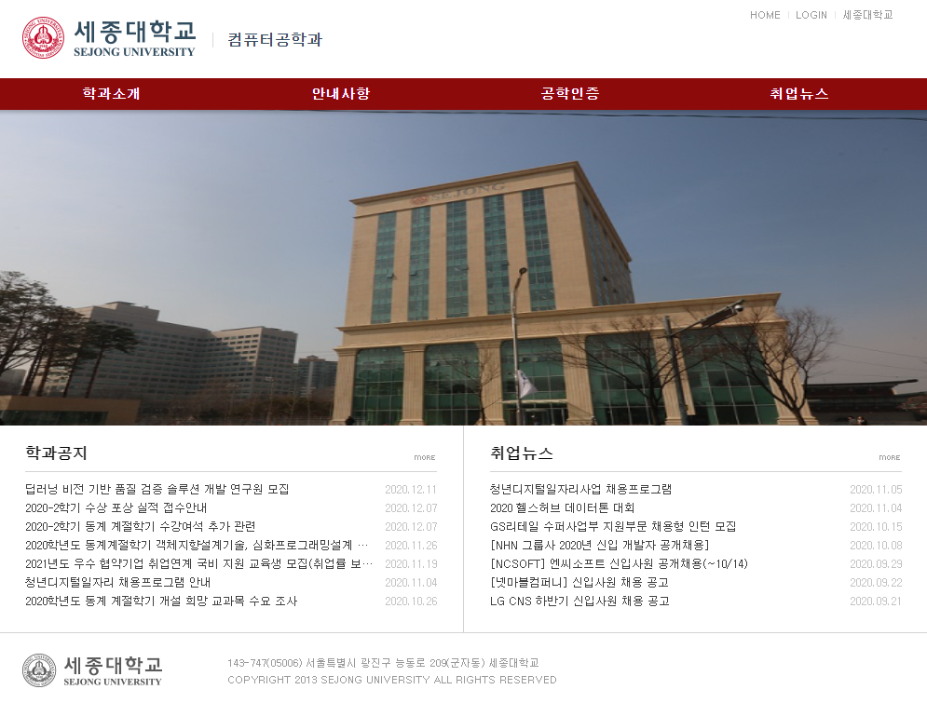
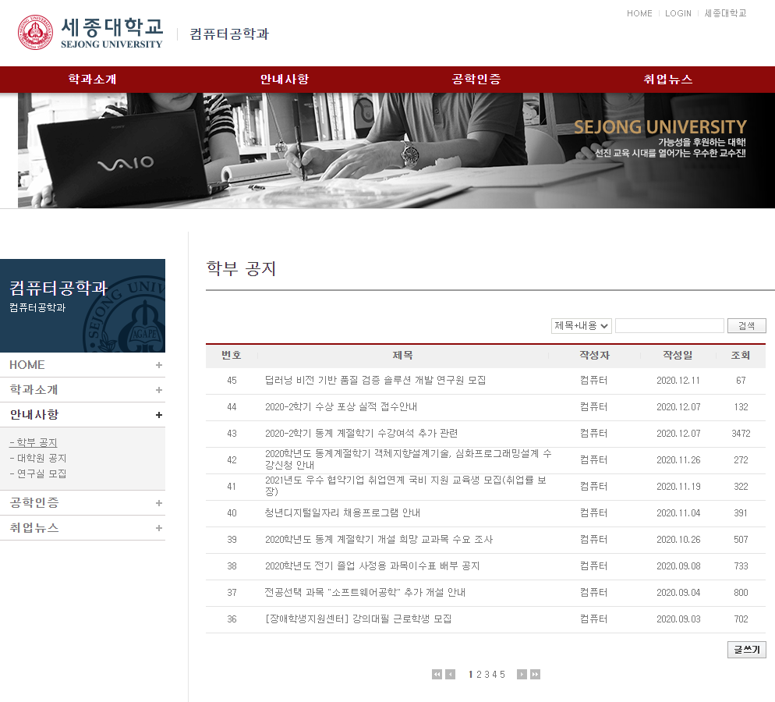
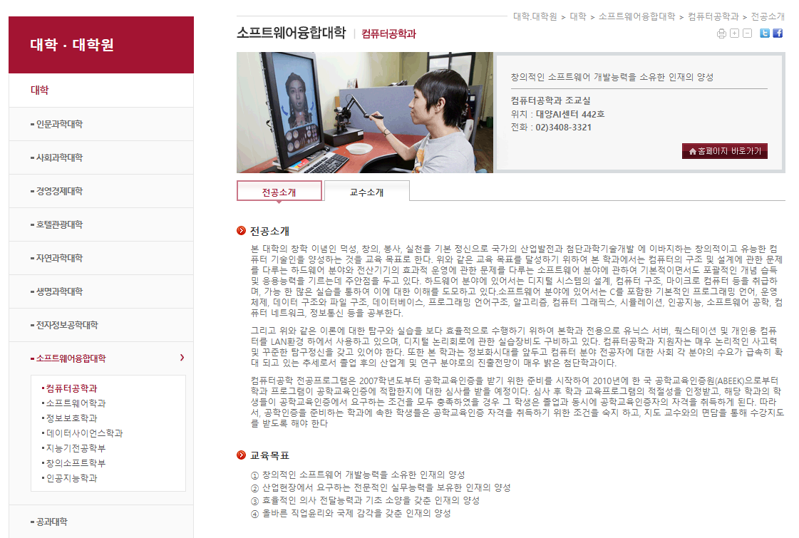
WHY 소융봇이 왜 필요할까요?
컴퓨터공학과 학과공지를 찾으려면 . . .
STEP 2: 대학 메뉴의 대학 COLLEGE 메뉴를 클릭한다
STEP 1: 세종대학교 홈페이지에 접속한다
STEP 3: 소프트웨어 융합대학 하위메뉴인 컴퓨터공학과를 클릭한다
STEP 4: 홈페이지 바로가기 버튼을 눌러 컴퓨터공학과 홈페이지로 이동한다
STEP 5: 컴퓨터 공학과 홈페이지의 학과공지 more 버튼을 누른다
STEP 6: 끝
-8-
Notes:
세종대 홈페이지에서 컴퓨터공학과의 학과공지를 찾으려면 다음과 같이 복잡한 과정을 거쳐야합니다.

Slide 9
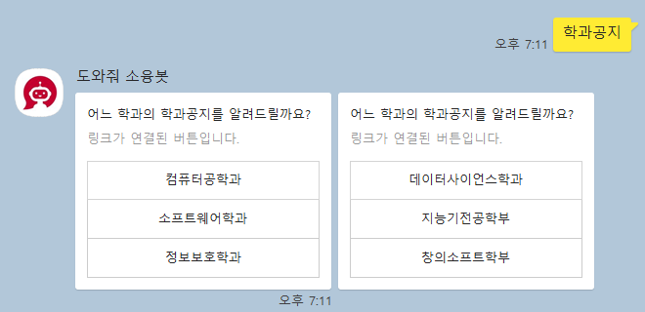
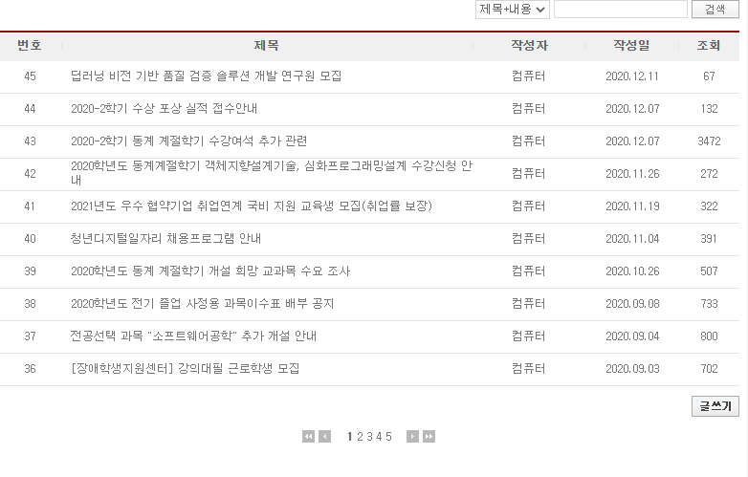
WHY 소융봇이 왜 필요할까요?
반면 소융봇은 쉽고 빠르다!
검색하고 학과만 누르면?
끝!
-9-
Notes:
반면 소융봇은 검색 후 학과만 누르면 바로 학과공지를 알 수 있습니다.

Slide 10

WHY 소융봇이 왜 필요할까요?
2. 학생들의 중복된 질문으로 인한 통화 업무량 과중화
실제 조교 인터뷰 中
간단하고 기본적인 정보조차 전화로 물어보는 경우가 많아..
또한 중복된 질문들이 전화로 여러 번 들어와 업무 부담을 느낀 적 있어..
-10-
Notes:
두번째로 학생들의 중복된 질문으로 인해 과중화 되는 통화 업무량을 해결하기 위해서 입니다.
간단하고 기본적인 정보조차 전화로 물어보는 경우가 많아..
또한 중복된 질문들이 전화로 여러 번 들어와 업무 부담을 느낀 적 있어..
그래서 조교 분들께 서비스를 소개했더니 좋은 평을 받았고 유용할 것 같다는 말을 들었습니다.

Slide 11
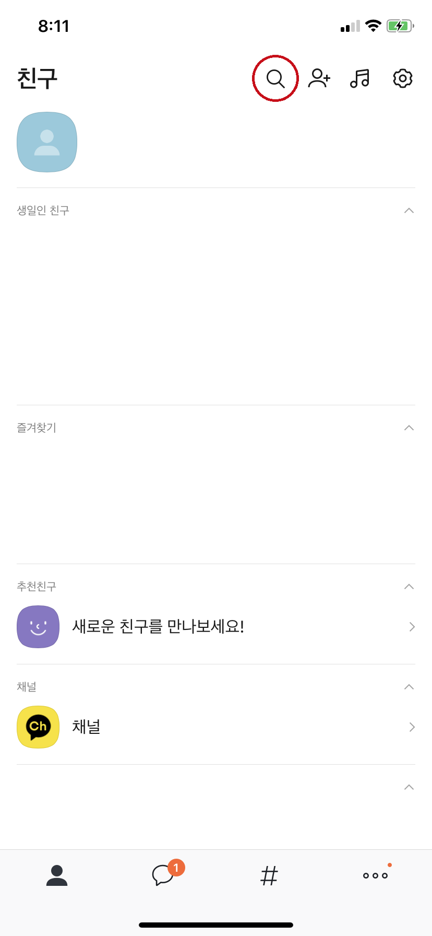
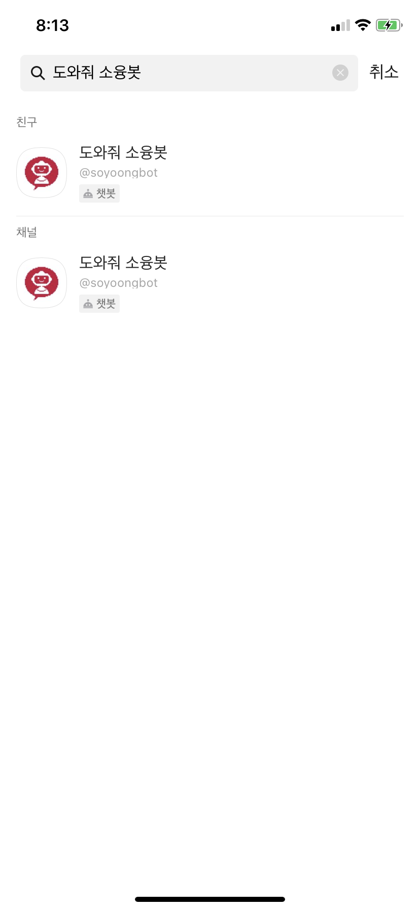
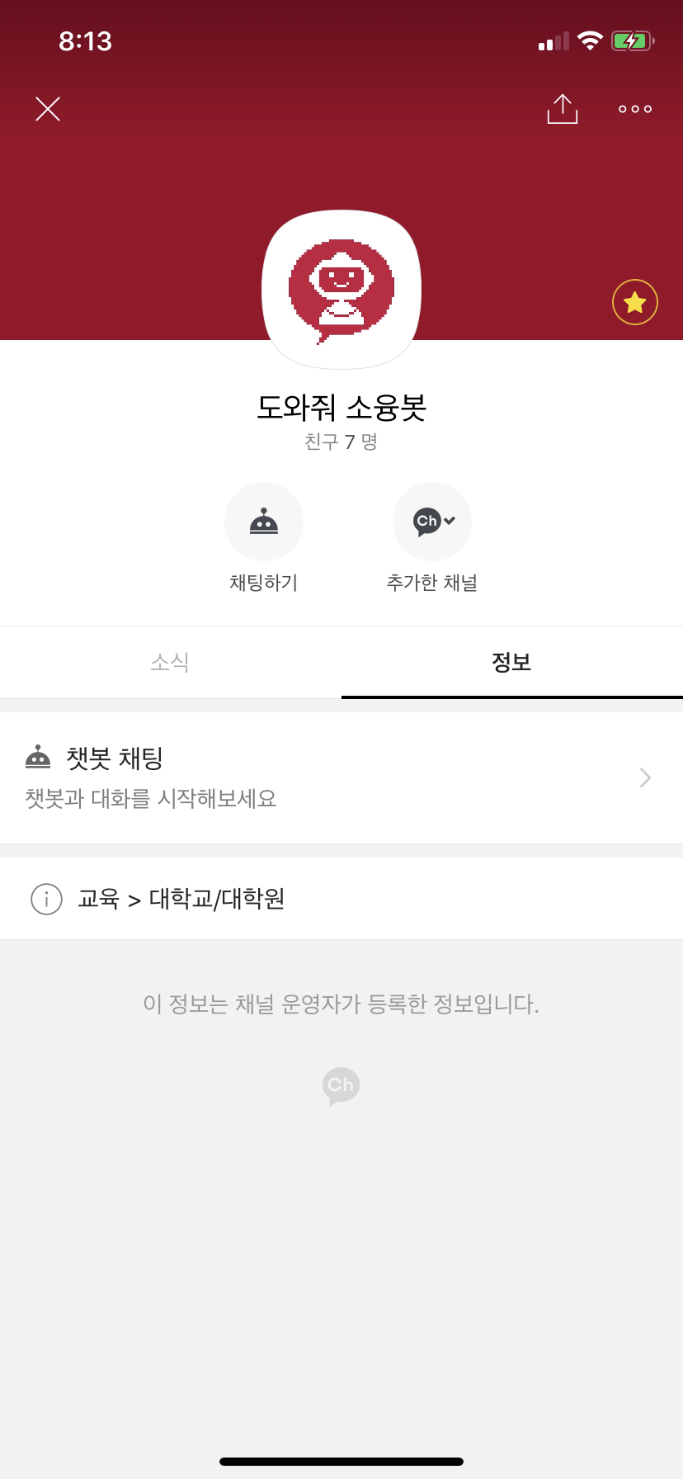
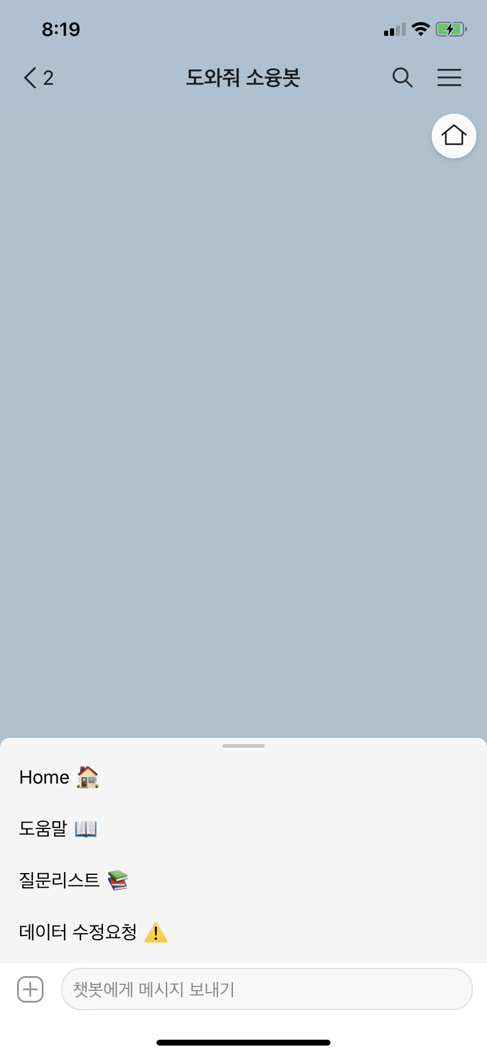
WHY 소융봇이 왜 필요할까요?
3. 카카오톡을 사용한 높은 접근성과 편리함 (설치X)
바로 사용 가능!
돋보기를 누르고
도와줘 소융봇 검색 후
채팅하기를 누르면
-11-
Notes:
세번째로는 카카오톡을 사용한 서비스의 높은 접근성과 편리함입니다.
카카오톡을 사용하기 때문에 설치할 필요가 없이 다음과 같은 간단한 방법으로 서비스를 이용 할 수 있습니다.

Slide 12
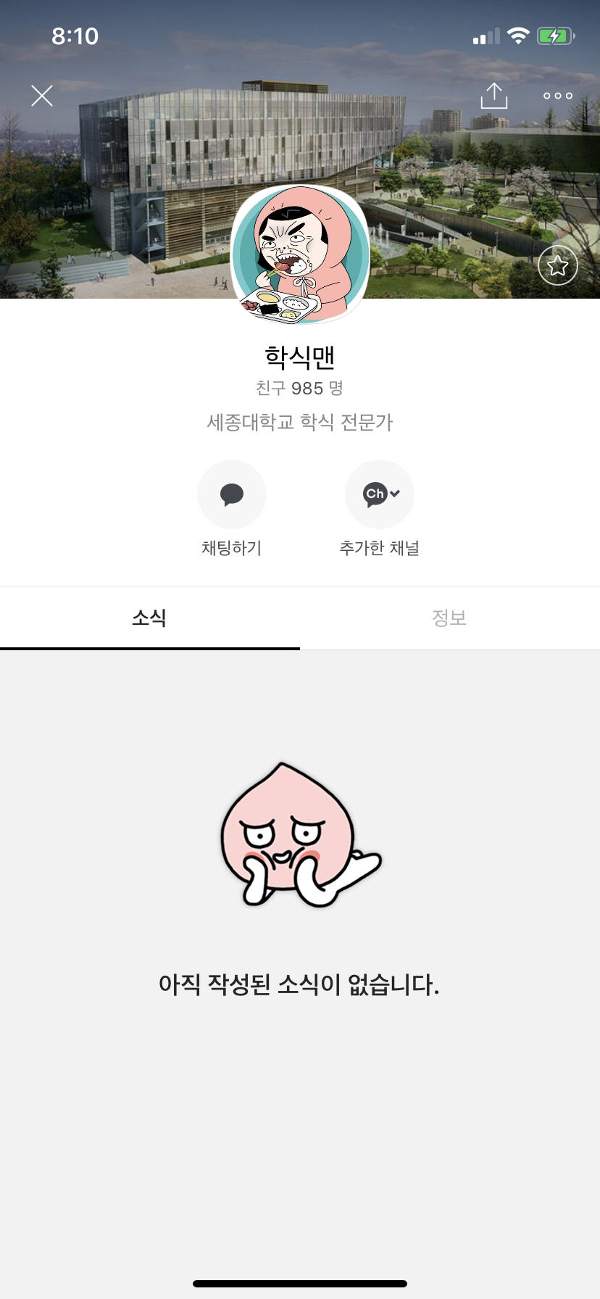
WHY 소융봇이 왜 필요할까요?
매일매일 달라지는 학식 메뉴를 알려주는 챗봇 ‘학식맨‘
홈페이지에서 크롤링한 학식 메뉴를 알려주는 기능만으로
1000명이 넘는 친구 수를 확보했었음
(자주 사용하는 사용자가 친구를 맺기 때문에 사용자 수는 훨씬 많았을 것으로 예상)
카카오톡 챗봇을 활용한 정보 전달 방법이
사용자를 모으기에 효과적이고
사용자 입장에서도
카카오톡을 활용한 챗봇을 간편하게 사용 할 수 있음
-12-
Notes:
실제 세종대학교 학식 데이터로 챗봇을 운영했던 사례가 있는데, 학식 메뉴를 알려주는 간단한 기능만으로 많은 학생들에게 호평을 받으며 운영되었습니다.
이 사례를 봤을 때 카카오톡 챗봇을 활용한 정보 전달이 사용자를 모으기에 효과적이고 사용자 입장에서도 편리하게 사용 할 수 있다는 점을 알 수 있습니다.

Slide 13
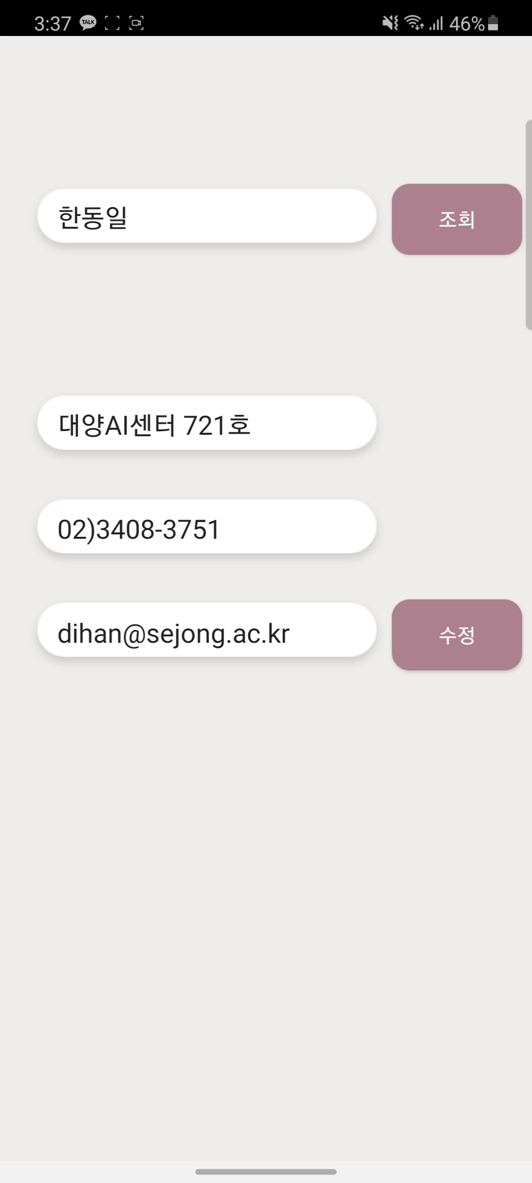
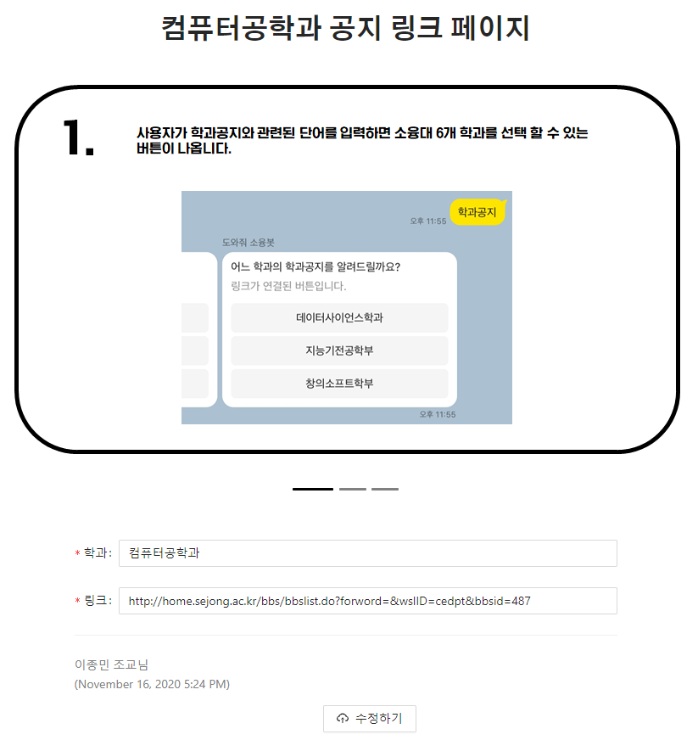
WHY 소융봇이 왜 필요할까요?
4. 유지보수가 필요없는 구조
-13-
Notes:
마지막으로 챗봇 데이터를 조교 웹사이트와 어플리케이션에서 모두 관리 할 수 있기 때문에 챗봇 개발자가 따로 질문과 답변을 수정해주는 과정이 없어 유지보수에 용이하기 때문입니다.

Slide 14
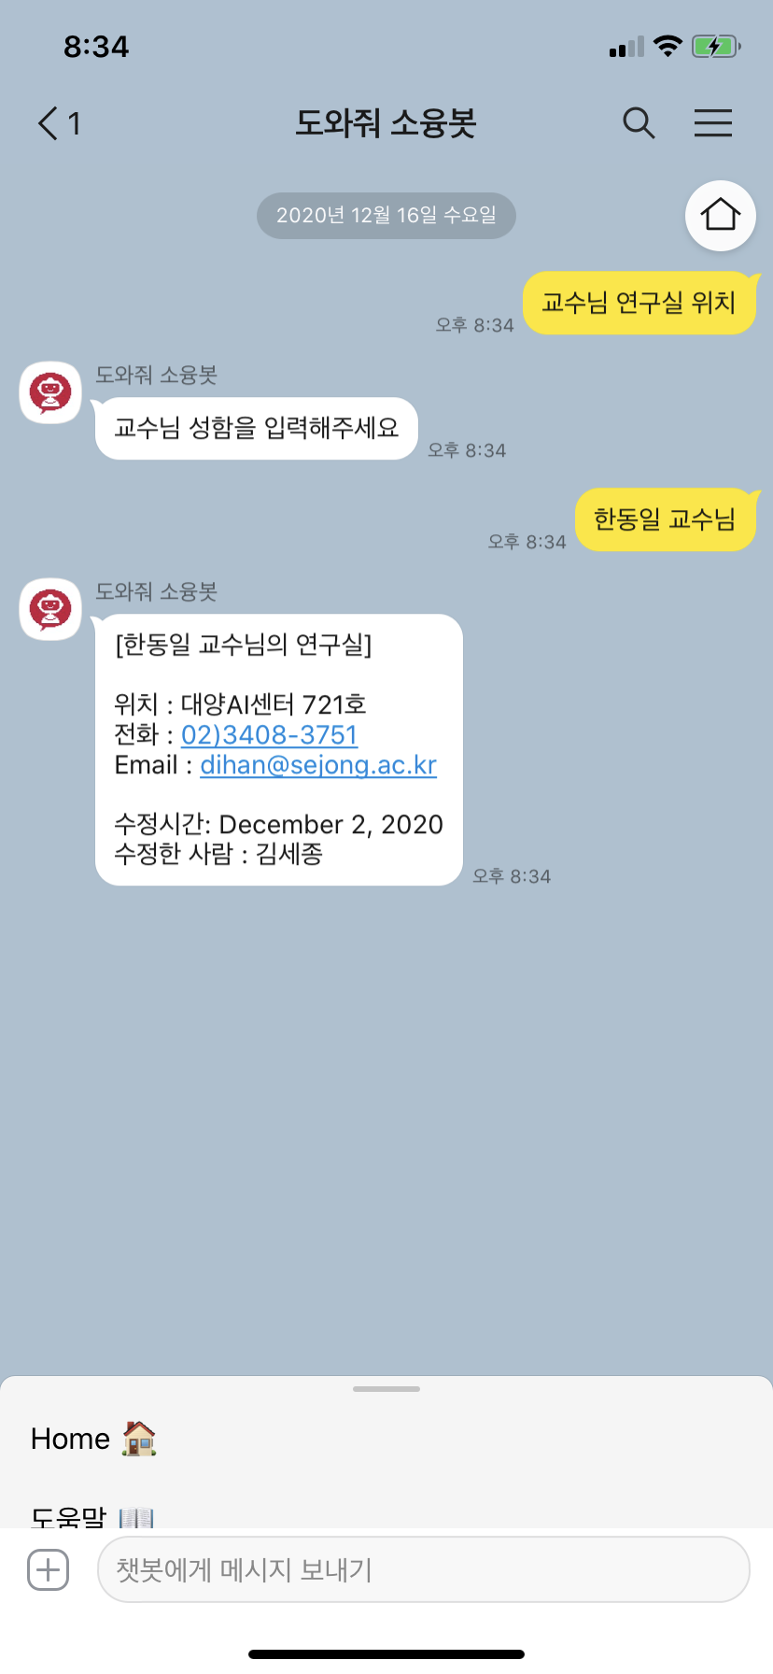
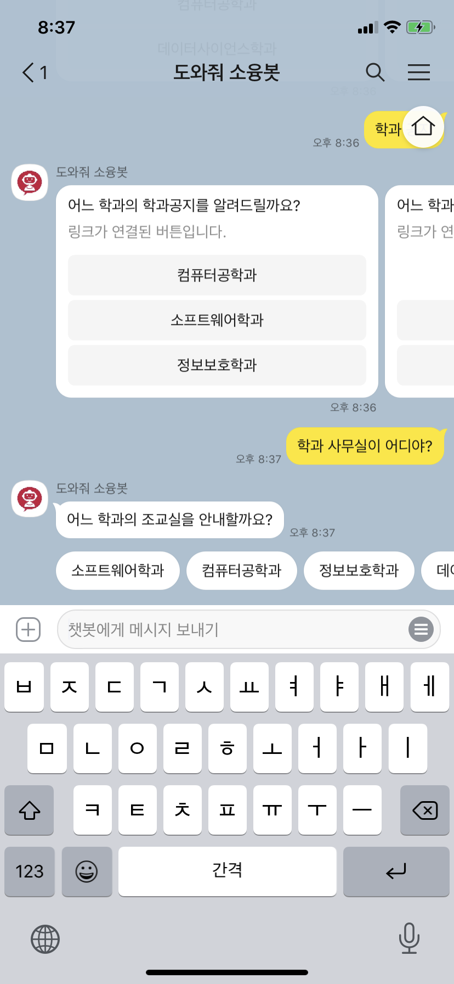
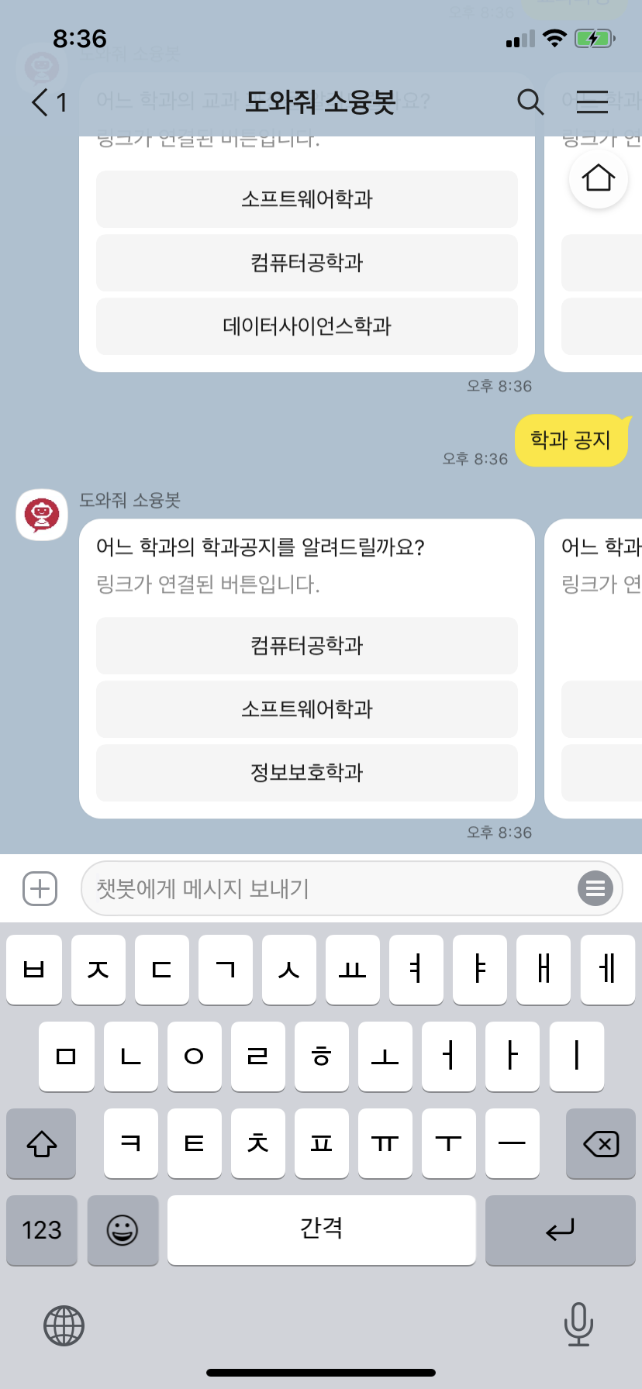
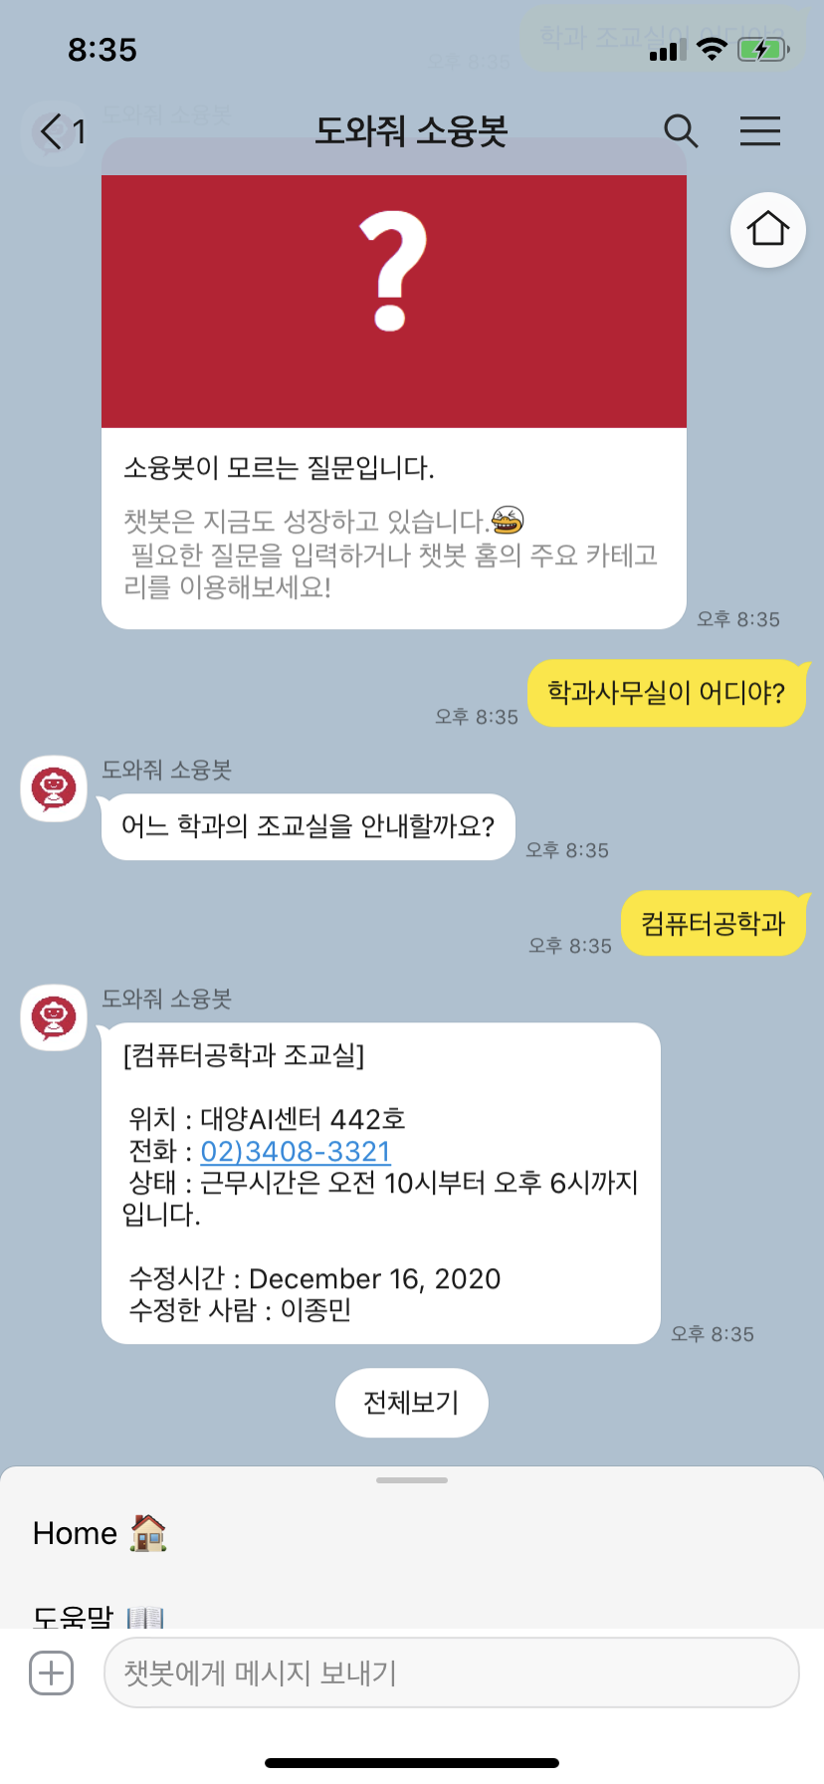
HOW 소융봇 핵심 기능 프로세스 (대표질문)
교수님 정보
학과 사무실 정보
학과 공지
이외에도 학과별 교과과정, 졸업요건, 강의실 시간표, 학사일정, 학생들이 자주 묻는 질문 등의 기능이 있습니다.
-14-
Notes:
다음은 소융봇의 핵심 기능 프로세스 입니다. 여기서는 간단한 프로세스만 살펴보고 자세한 사항은 시연 영상으로 보여드리도록 하겠습니다.
먼저 대표 질문이라는 것은 학생들이 많이 묻는 질문들은 고정적인 데이터로 분류 해 놓았습니다. 예를 들어 이 질문들은 ………… 들이 있으며 챗봇 홈버튼을 통해 바로 접근이 가능합니다.

Slide 15
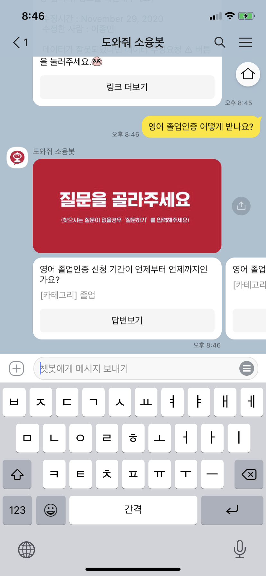
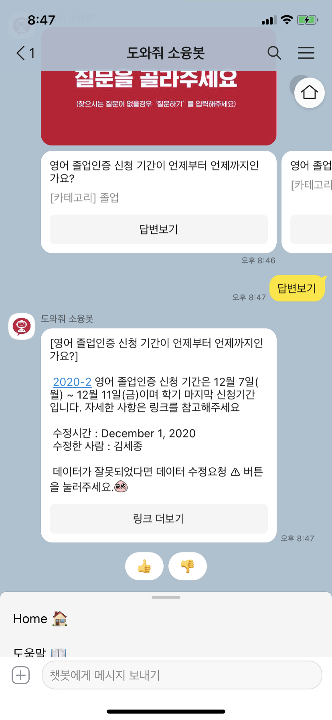
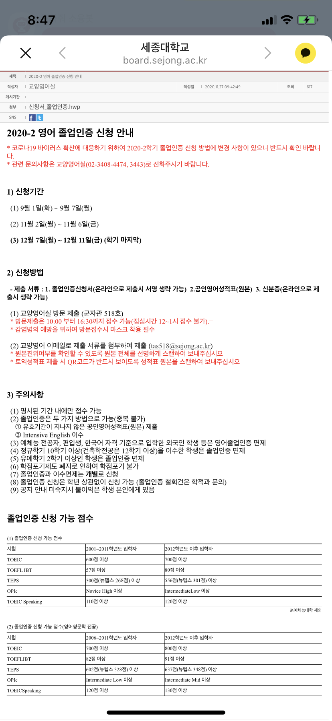
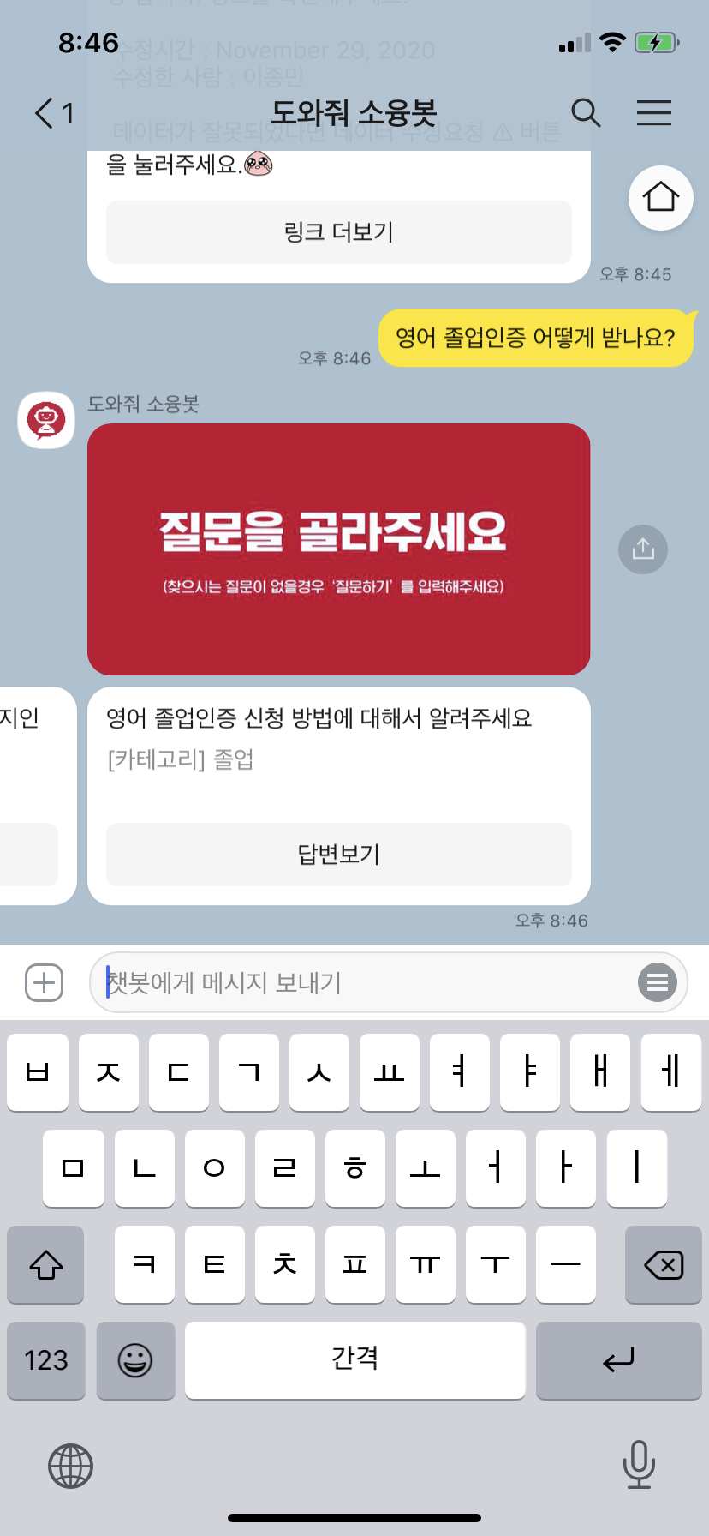
HOW 소융봇 핵심 기능 프로세스 (지식+)
유저의 질문과 질문 선택
2. 지식+에 등록된 답변 출력
3. 답변 확인 후 링크로 세부내용 확인
-15-
Notes:
그 다음은 지식+ 기능에 대한 프로세스입니다.
현재 카카오톡 챗봇 서비스는 카카오에서 고정적인 질문에 대한 답변만을 설정할 수 있는데, 이것과 별개로 조교가 질문을 등록하고 그에 대한 답변을 추가할 수 있도록 한 기능이 바로 지식 + 입니다.

Slide 16
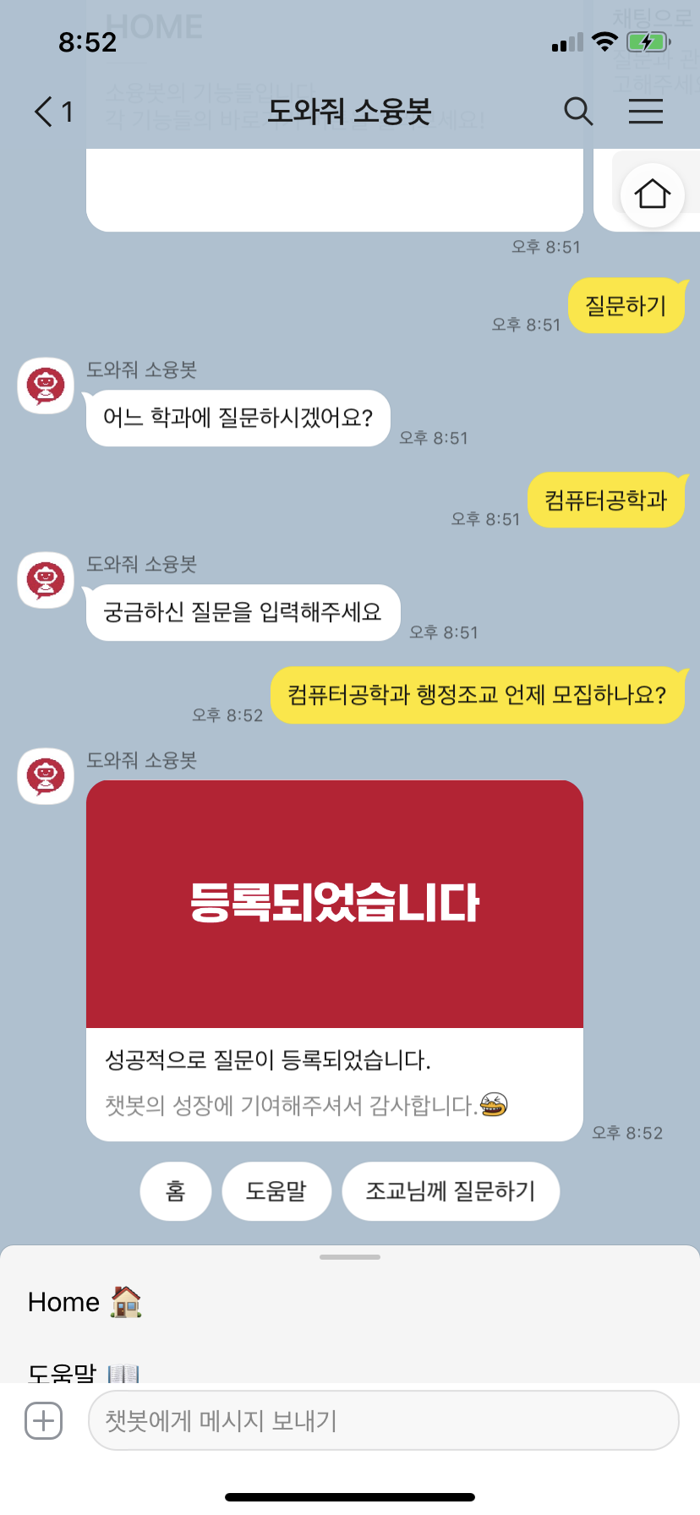
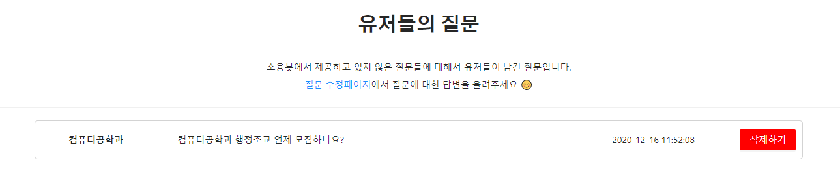
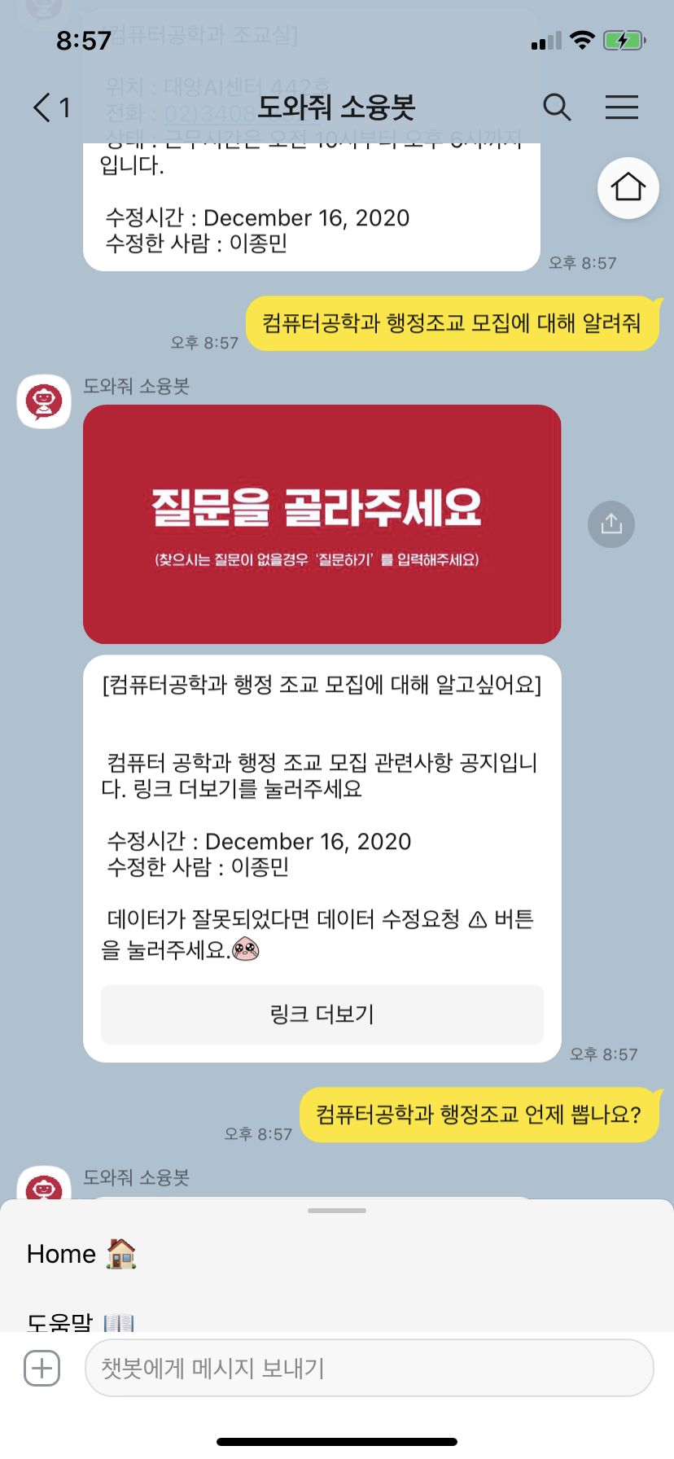
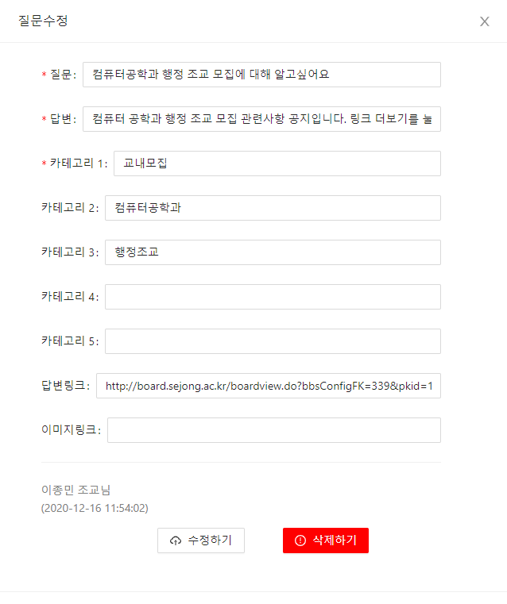
HOW 소융봇 핵심 기능 프로세스 (지식+에 등록된 질문이 없을 경우)
1. ‘질문하기’로 질문 등록
2-1. 웹으로 질문 확인
3. 등록된 답변을 확인
2-2. 질문에 맞는답변 등록
-16-
Notes:
지식+에 질문이 등록 되어있지 않은 경우의 프로세스입니다. 이 경우 학생들이 질문하기 발화를 통해 질문을 등록하고 조교들은 확인후 지식+에 질문을 등록하게 됩니다.

Slide 17
참여 학생별 총 학습 및 성과
이름
학과
학번
총 학습시간
개인성과
이종민
디지털콘텐츠학과
15011140
180시간
React를 활용한 조교 및 관리자 웹사이트 제작
허균
디지털콘텐츠학과
15011145
180시간
Node js를 활용한 챗봇 api 서버 개발
홍은호
디지털콘텐츠학과
15011157
180시간
Android를 활용한 조교 및 관리자 어플리케이션 제작
-17-
Notes:
참여 학생 별 총 학습 및 성과는 다음과 같습니다.

Slide 18
시연영상으로 이어지겠습니다
-18-

